Slide 1
Подача заявки в единый Всероссийский перечень (реестр) студенческих
спортивных клубов профессиональных образовательных организаций
Солдатова Елизавета Александровна – руководитель отдела развития студенческого спорта ФГБУ «Федеральный центр организационно-методического обеспечения физического воспитания»

Slide 2
Сайт ФГБУ «ФЦОМОФВ»

Slide 3
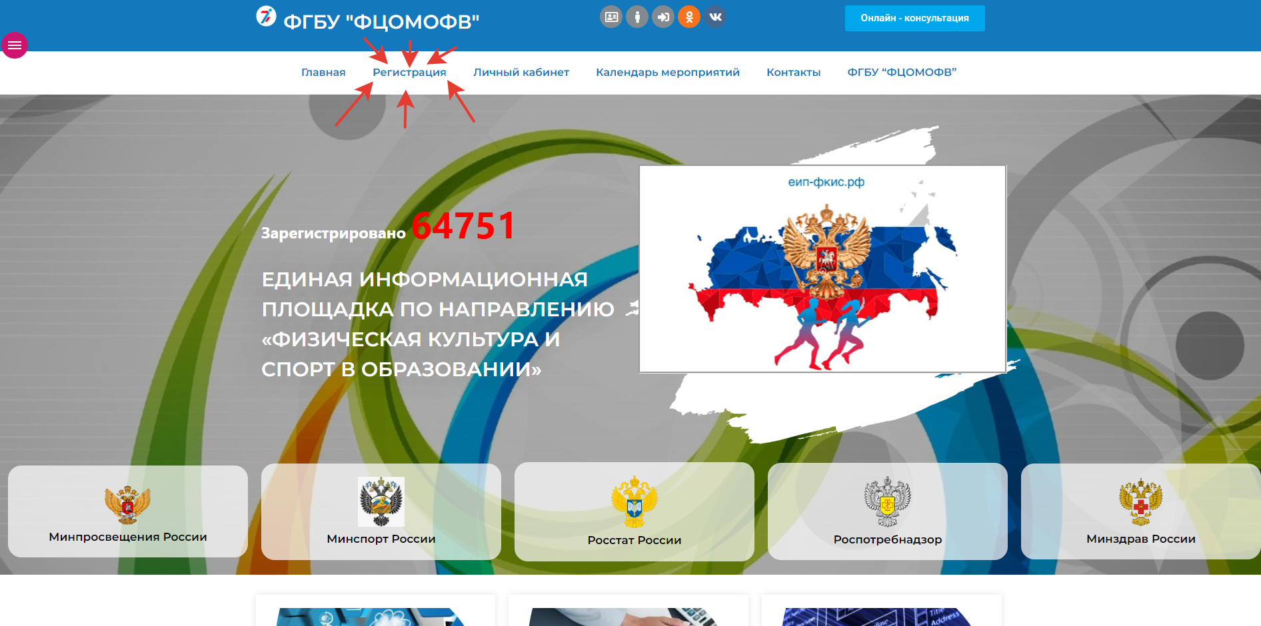
1. Единая информационная площадка

Slide 4
2. Регистрация личного кабинета

Slide 5
3. Подача заявки в реестр ССК

Slide 6
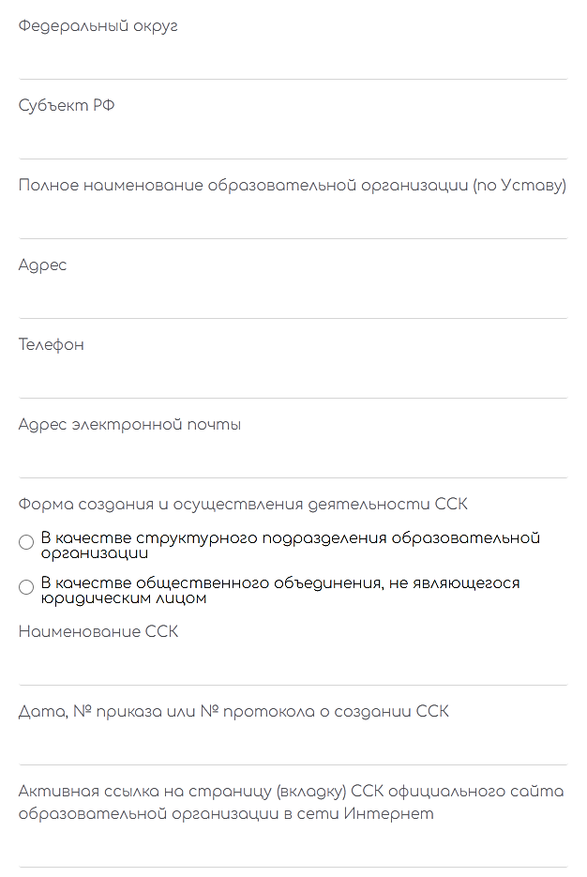
Заявка по форме

Slide 7
Документы для включения ССК в реестр
ССК, созданный в качестве структурного подразделения ПОО | ССК, созданный в виде общественного объединения без образования юридического лица
1. Выданная ПОО лицензия на осуществление образовательной деятельности по виду образования «Дополнительное образование детей и взрослых» (либо активная ссылка на страницу, где размещена лицензия)
2. Приказ директора ПОО о создании ССК | 2. Протокол съезда (конференции) или Общего собрания ССК о создании ССК, подписанный председателем собрания и секретарем (приложение 3 метод. рекомендаций)
3. Положение о ССК (приложение 1 метод. рекомендаций) | 3. Устав ССК, принятый на съезде (конференции) или Общем собрании ССК (приложение 2 метод. рекомендаций)
4. План работы ССК на учебный год (приложение 4 метод. рекомендаций)
5. Календарный план спортивных, физкультурных и оздоровительных мероприятий
6. Расписание работы спортивных секций в ССК

Slide 8
Распространённые ошибки при регистрации ССК в реестре
1. Несоответствие размещенных документов организационно-правовой форме ССК, выбранной в заявке:
- размещение приказа и устава или протокола и положения;
- размещение приказа и протокола или устава и положения;
2. Размещение не подписанных документов
В структурном подразделении документы подписывает директор ПОО, а в общественном объединении – руководитель ССК (устав утверждается протоколом собрания).
3. Размещение приказа или протокола, где отсутствует пункт о создании ССК
4. Размещение не полного перечня документов:
- не размещен приказ/протокол о создании ССК;
- не размещено положение/устав о ССК
- размещен только план работы ССК или календарный план физкультурных, спортивных и оздоровительных мероприятий;
- не размещено расписание спортивных секций.
5. Прикрепление в заявки ссылки на главную страницу официального сайта ПОО или на страницу ССК в социальной сети «ВКонтакте»
6. Отличие даты и номера протокола/приказа от документа, размещенного на сайте
7. Размещение документов в формате WORD, ZIP или PNG

Slide 9
Контактная информация отдела развития студенческого спорта:
Телефон: +7 (495) 360-72-46 (доб. 112)
Электронная почта: studsport@fcomofv.ru

